Slide 1
第四章 面向对象编程
-----类与对象

Slide 2
面向对象思想引入
前面我们讲过数组，当有多个数组都需要遍历时，我们可以将遍历的代码封装到方法中，需要遍历时，就调用相应的方法即可，提高代码的复用性。在对数组遍历的基础上继续增加需求，比如获取最值，数值逆序等，同样需要将这些功能封装到相应的方法中。这样继续封装会发现方法越来越多，于是就想能不能将这些方法继续进行封装呢？通过前面的讲解我们知道类是可以存放方法的，所以，我们就考虑使用类来封装这多个方法，将来再做数组的操作时，不用去找具体的方法，先找到这个类，然后使用这个类中的方法。这就是面向对象思想的编程方式。

Slide 3
面向过程思想概述
我们来回想一下，以前我们完成一个需求的步骤：首先是搞清楚我们要做什么，然后分析怎么做，最后我们再用代码体现，而具体的每一步都需要我们去实现和操作。这些步骤相互调用和协作，完成我们的需求。
在上面的每一个具体步骤中我们都是参与者，并且需要面对具体的每一个步骤和过程，这就是面向过程最直接的体现。
那么什么是面向过程开发呢? 面向过程开发，其实就是面向着具体的每一个步骤和过程，把每一个步骤和过程完成，然后由这些功能方法相互调用，完成需求。
面向过程的代表语言：C语言
强调每一个功能的步骤
Notes:
强调每个功能步骤

Slide 4
面向过程思想举例
吃饭
洗衣服
把大象放进冰箱
Notes:
class Demo {
public static void main(String[] args) {
/*
System.out.println("打开冰箱门");
System.out.println("装进大象");
System.out.println("关闭冰箱门");
*/
//写了方法以后，调用就改变了
open();
in();
close();
}
public static void open() {
System.out.println("打开冰箱门");
}
public static void in() {
System.out.println("装进大象");
}
public static void close() {
System.out.println("关闭冰箱门");
}
}

Slide 5
面向对象思想概述
面向对象思想概述
  是基于面向对象的编程思想
面向对象思想特点
  是一种更符合我们思维习惯的思想
  可以将复杂的事情简单化
  将我们从执行者变成了指挥者
    角色发生了转换
Notes:
面向对象思想，实现一个功能时首先想到由谁来实现这个功能，执行者到指挥者的转变。士兵变将军

Slide 6
面向对象思想举例
面向对象思想举例
  吃饭
  洗衣服
  万事万物皆对象
面向过程思想和面向对象思想的代码举例
  把大象装进冰箱(ElephantDemo1、ElephantDemo2)
Notes:
1:在用面向对象思想体现的时候，给出一个三句话使用规则，让我们更符合面向对象思想
A:首先分析有那些类
B:接着分析每个类应该有什么
C:最后分析类与类的关系
A:有哪些类呢?
大象
冰箱
Demo
B:每个类有哪些东西呢?
大象：
进去
冰箱：
开门
关门
Demo:
main方法
C:类与类直接的关系是什么呢?
Demo中使用大象和冰箱类的功能。
代码体现：
class 大象 {
public static void in() {
System.out.println("装进大象");
}
}
class 冰箱 {
public static void open() {
System.out.println("打开冰箱门");
}
public static void close() {
System.out.println("关闭冰箱门");
}
}
class Demo {
public static void main(String[] args) {
冰箱调用开门
大象调用进去
冰箱调用关门
}
}

Slide 7
面向对象开发
面向对象开发
  就是不断的创建对象，使用对象，指挥对象做事情。

Slide 8
类的定义
现实世界的事物
  属性 人的身高，体重等
  行为 人可以学习，吃饭等
Java中用class描述事物也是如此
  成员变量 就是事物的属性
  成员方法 就是事物的行为
定义类其实就是定义类的成员(成员变量和成员方法)
Notes:
1:成员变量 和以前定义变量是一样的，只不过位置发生了改变。在类中，方法外。
2:成员方法 和以前定义方法是一样的，只不过把static去掉，后面在详细讲解static的作用。

Slide 9



类
（1）给下列对象进行归类
轿车

Slide 10


类
人
可以发现，我们在日常生活中会不自觉地进行分类。

Slide 11
4.1.2 类
（2）那么，什么是类？
类是对具有相同属性和方法的一组对象的概念描述。
例如：
“轿车”类
属性： 品牌 型号 颜色 价格
方法： 发动 停止 加速 减速

Slide 12
类
例如：
“人”类
属性： 年龄 体重
方法： 衣 食 住 行

Slide 13
类
（3）在面向对象程序设计语言中，类看作一种数据类型，类似于int、double等基本数据类型，是用来定义一组具有相同属性和方法的对象的模板。

Slide 14
系统定义的类
（4）Java提供了大量的类（Java API类库）供用户直接使用，如前面我们使用过的System类、Scanner类。
例如：
Scanner input=new Scanner(System.in);
int x=input.nextInt( );
利用Scanner类创建对象
调用对象的方法

Slide 15
自定义类
（5）用户也可以自定义类。
例如：
用户定义了一个School类
后面将介绍用户自定义类的方法
public class School {
String schoolName; //学校名称
int classNumber; //教室数目
int labNumber; //机房数目
//定义方法
public void showCenter() {
System.out.println(schoolName + "培训学员\n" + "配备："
+ classNumber + "教" + labNumber + "机");
}
}
School类的属性
或称作成员变量
School类的方法
或称作成员方法

Slide 16
类与对象关系
（1）表述
类：是一组相关的属性和行为的集合
对象：是该类事物的具体体现
举例：
  类 学生
  对象 具体的一个学生就是一个对象
Notes:
类：可以理解为构造对象的一个蓝图或者模版，是抽象的概念
对象：是以类为模型创建的具体实例，是对类的一种具体化。

Slide 17

对象及其特性
（2）身边的对象
张浩
李明
顾客
姓名—张浩
年龄—20
体重—60kg
操作：
购买商品
收银员
员工号—10001
姓名—李明
部门—财务部
操作：
收款
打印账单

Slide 18
对象及其特性
（3）对象的特性
①属性
对象具有的各种特征。
每个对象的每个属性都拥有特定值。例如：张浩的姓名、年龄和体重。
属性
姓名
张浩
顾客张浩
年龄
20岁
体重
60kg

Slide 19
对象及其特性
②方法
对象执行的操作。
方法
收银
收银员李明
打印账单
刷卡

Slide 20
对象及其特性
（4）对象的定义
用来描述客观事物的一个实体，由一组属性和方法构成
顾客张浩
收银员李明
属性：
姓名—张浩
年龄—20
体重—60kg
方法：
购买商品
属性：
员工号—10001
姓名—李明
部门—财务部
方法：
收款
打印账单

Slide 21
对象及其特性
（5）封装
对象的属性和方法通常被封装在一起，共同体现事物的特性， 二者相辅相承，不能分割。
属性：
品牌：法拉利
型号：F360 Spider
颜色：黄色
价格：380万元
方法：
发动
停止
加速
减速

Slide 22
类与对象案例
学生类(讲解StudentDemo)
  如何定义
    按照事物到类的过程一步步分析
  如何使用
    创建对象：
      类名 对象名 = new 类名();
    对象名.成员变量
    对象名.成员方法
手机类(练习PhoneDemo)
Notes:
1:讲解在一个java文件中定义两个类。

Slide 23
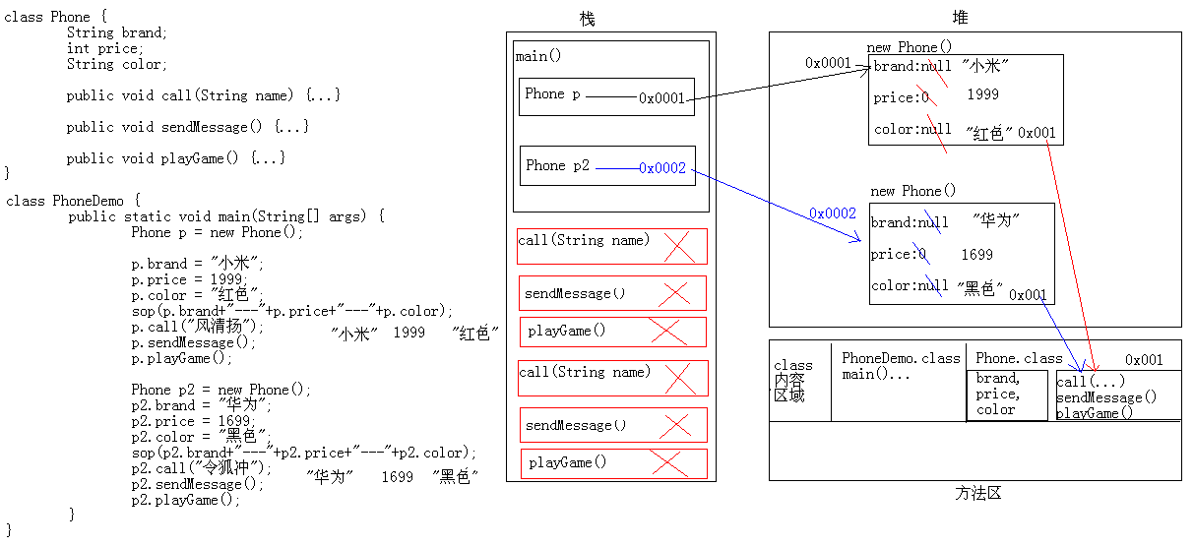
对象内存图

Slide 24
成员变量和局部变量的区别
在类中的位置不同
  成员变量 类中方法外
  局部变量 方法内或者方法声明上
在内存中的位置不同
  成员变量 堆内存
  局部变量 栈内存
生命周期不同
  成员变量 随着对象的存在而存在，随着对象的消失而消失
  局部变量 随着方法的调用而存在，随着方法的调用完毕而消失
初始化值不同
  成员变量 有默认的初始化值
  局部变量 没有默认的初始化值，必须先定义，赋值，才能使用。
Notes:
1:成员变量和名称可以不可和局部变量一样呢?
可以，但是使用的时候要注意，先找小范围，再找大范围。

Slide 25
匿名对象
形式参数是类名
匿名对象：就是没有名字的对象。
  是对象的一种简化表示形式
匿名对象的两种使用情况
  对象调用方法仅仅一次的时候，多次使用会产生多个对象
  可以作为实际参数进行传递
  调用后成为垃圾，可以及时被垃圾回收器回收
Notes:
1:new Student().show();
2:new StudentTest().method(new StudentDemo());
class Student {
public void show() {
System.out.println(“show”);
}
}
class StudentDemo {
//如果参数是一个类名，那么实际需要的是一个具体的对象
public void method(Student s) {
s.show();
}
}
class StudentTest {
public static void main(String[] args) {
StudentDemo sd = new StudentDemo();
Student s = new Student();
sd.method(s);
//多个匿名对象的写法
new StudentDemo().method(new Student());
}
}

Slide 26
面向对象的三大特征
面向对象的程序设计有三大特征：
封装：解决了数据的安全性问题
继承：解决了代码的重用问题
多态：解决了程序的扩展问题
Notes:
类是面向对象语言的编程单元，封装，继承，多态都是通过类体现出来

Slide 27
封装

Slide 28
封装概述
封装概述
  是指隐藏对象的属性和实现细节，仅对外提供公共访问方式。
好处：
  隐藏实现细节，提供公共的访问方式
  提高安全性。
封装原则：
  将不需要对外提供的内容都隐藏起来。
  把属性隐藏，提供公共方法对其访问。
  Code:Encapsulation.java
Notes:
1:通过学生案例，给年龄赋值为负数引出数据问题。然后通过private解决这个问题。最后说其实这就是封装。

Slide 29
private关键字
private关键字：
  是一个权限修饰符。
  可以修饰成员(成员变量和成员方法)
  被private修饰的成员只在本类中才能访问。
private最常见的应用：
  把成员变量用private修饰
  提供对应的getXxx()/setXxx()方法
  一个标准的案例的使用（学生类）
Notes:
1:这个时候写例子，局部变量名称不要和成员变量名称一致
2:private仅仅是封装的一种体现，类和方法其实也是封装体

Slide 30
this关键字
this:代表所在类的对象引用
记住：
  方法被哪个对象调用，this就代表那个对象
this内存图
什么时候使用this呢?
  局部变量隐藏成员变量
  其他用法后面和super一起讲解
Notes:
1:加入private后的标准案例有个小问题，就是见名知意的问题
而一旦我们把局部变量名称和成员变量名称变成一致以后，就发生出问题了。
2:最终引出了通过this关键字解决该问题还可以同时画出内存图

Slide 31
构造方法
构造方法作用概述
  给对象的数据进行初始化
构造方法格式
  方法名与类名相同
  没有返回值类型，连void都没有
  没有具体的返回值
构造方法注意事项
  如果你不提供构造方法，系统会给出默认构造方法
  如果你提供了构造方法，系统将不再提供
  构造方法也是可以重载的
Notes:
1:虽然构造方法没有返回值，但是也可以写一个return，在最后写return;这种做法在任何void类型的方法最后都是没有问题的。
2:演示一个案例，构造方法的作用给成员变量赋值

Slide 32
成员方法
方法具体划分：
  根据返回值
    有明确返回值方法
    返回void类型的方法
  根据形式参数
    无参方法
    带参方法

Slide 33
一个基本类的标准代码写法
类
  成员变量
  构造方法
    无参构造方法
    带参构造方法
  成员方法
    getXxx()
    setXxx()
  给成员变量赋值的方式
    无参构造方法+setXxx()
    带参构造方法

Slide 34
类的初始化过程
Student s = new Student();在内存中做了哪些事情?
  加载Student.class文件进内存
  在栈内存为s开辟空间
  在堆内存为学生对象开辟空间
  对学生对象的成员变量进行默认初始化
  对学生对象的成员变量进行显式初始化
  通过构造方法对学生对象的成员变量赋值
  学生对象初始化完毕，把对象地址赋值给s变量

Slide 35
类的初始化过程
画图讲解

Slide 36
static关键字
  可以修饰成员变量和成员方法
static关键字特点
  随着类的加载而加载
  优先于对象存在
  被类的所有对象共享
    这也是我们判断是否使用静态关键字的条件
  可以通过类名调用
static关键字注意事项
  在静态方法中是没有this关键字的
  静态方法只能访问本类中的静态成员变量和静态成员方法
  Code:10_static关键字
Notes:
1:通过一个案例引入static关键字。
人类：Person。每个人都有国籍，中国。
2:静态关键字的特点
3:静态关键字的注意事项
必须通过案例演示。

Slide 37
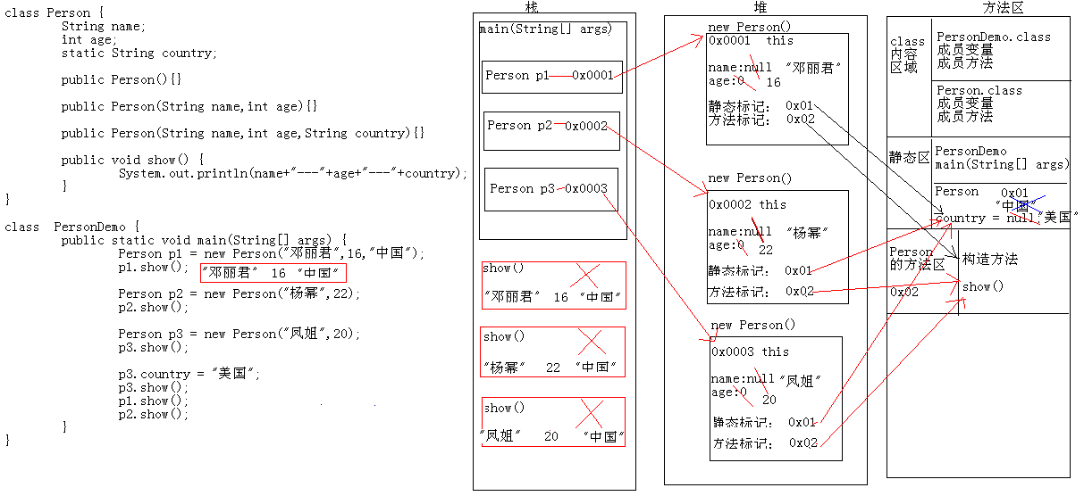
静态的内存图
静态的内容存在于方法区的静态区

Slide 38
静态变量和成员变量的区别
所属不同
  静态变量属于类，所以也称为为类变量
  成员变量属于对象，所以也称为实例变量(对象变量)
内存中位置不同
  静态变量存储于方法区的静态区
  成员变量存储于堆内存
内存出现时间不同
  静态变量随着类的加载而加载，随着类的消失而消失
  成员变量随着对象的创建而存在，随着对象的消失而消失
调用不同
  静态变量可以通过类名调用，也可以通过对象调用
  成员变量只能通过对象名调用

Slide 39
main方法是静态的
public static void main(String[] args) {}
  public 被jvm调用，访问权限足够大。
  static 被jvm调用，不用创建对象，直接类名访问
  void被jvm调用，不需要给jvm返回值
  main 一个通用的名称，虽然不是关键字，但是被jvm识别
  String[] args 以前用于接收键盘录入的
  Code:MainDemo.java

Slide 40
如何使用帮助文档
找到文档，打开文档
点击显示，找到索引，出现输入框
你应该知道你找谁?举例：Math,Date
看这个类的结构(需不需要导包)
  成员变量 字段
  构造方法 构造方法
  成员方法 方法
看这个类的说明
看构造方法
看成员方法
然后使用
Notes:
A:找到文档，打开文档。
B:点击左上角的显示变成隐藏，然后点击索引
C:你应该知道你要找谁?Math
所以，你就在那个输入框里面输入Math，然后回车，再回车。
D:看这个类的结构
java.lang
类 Math
java.util
类 Scanner
如果是java.lang包下的类，是可以直接使用的。(Math)
否则，就需要导包才能使用。(Scanner)
E:看看对这个类的说明。
F:看构造方法
名称：字段 -- 成员变量 -- 属性。
a:有构造方法，那么，就通过构造方法创建对象使用。
b:没有构造方法，那么，这个类的成员一般都是静态。
通过类名调用。
G:按照正常的操作使用方法。
左边：
是否静态：如果静态修饰，那么可以通过类名调用。否则，就必须创建对象调用。
是否有明确返回值：如果是void类型，就直接调用即可。否则，就可以输出或者赋值。
右边：
看方法名：不要写错了。
看参数：看参数类型及个数。

Slide 41
通过API学习常用类
Math类概述
  Math包含用于执行基本数学运算的方法
Math类特点
  没有构造方法，因为成员都是静态的
Math类讲解一个方法
  获取随机数
  获取1-100之间的随机数
案例：
  随机点名系统(RandomMachine.java)
  猜数字游戏(GuessNumber)

Slide 42
代码块
代码块
  在Java中，使用{}括起来的代码被称为代码块，根据其位置和声明的不同，可以分为局部代码块，构造代码块，静态代码块，同步代码块(多线程讲解)。
  局部代码块
    在方法中出现；限定变量生命周期，及早释放，提高内存利用率
  构造代码块
    在类中方法外出现；多个构造方法中相同的代码存放到一起，每次调用构造都执行，并且在构造方法前执行
  静态代码块 在类中方法外出现，加了static修饰
    在类中方法外出现，并加上static修饰；用于给类进行初始化，在加载的时候就执行，并且值执行一次。
Notes:
1:分别讲解每种代码块的格式和特点
注意：在讲解构造代码块以及静态代码块的时候，一定要在构造前后都演示一下，否则同学会认为是位置先后导致的。
2:面试题及代码演示：
静态代码块，构造代码块，静态方法的执行顺序。
static {
System.out.println(“静态代码块”);
}
{
System.out.println(“构造代码块”);
}
public Student() {
System.out.println(“构造方法”);
}

